Slide 1

Zrýchlenie výpočtu splajn povrchov
BC. VILIAM KAČALA | DOC. RNDR. CSABA TÖRÖK, CSC. | ÚINF PF UPJŠ
Notes:
Vitam vas. Moja praca sa zaobera zrychleniu vypoctov splajnovych povrchov

Slide 2
Obsah
Formulácia problému
De Boorov model výpočtu splajnov
Redukcia De Boorovho modelu
Zrýchlenie
Notes:
V prezentacii si najprv vysvetlime si pojem splajnu
Popiseme De boorov model vypoctu
Nasledne si popiseme vylepseny algoritmus pre rovnomerne uzly...
Zdovodnime si zrychlenie, kde sa vyskytuje zujimavy jav vdaka ktoremu je red. alg. rychlejsi. Hlavny dôvod: Csaba a Lukas nevedeli preco je rýchlejšie

Slide 3
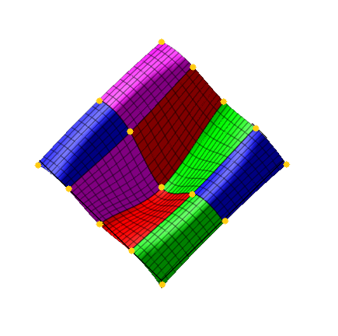
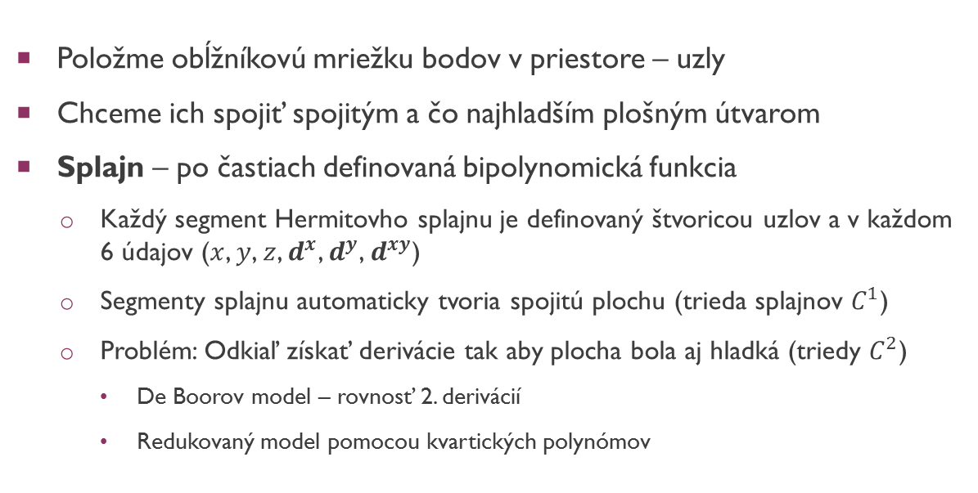
Formulácia problému
Položme obĺžníkovú mriežku bodov v priestore – uzly
Chceme ich spojiť spojitým a čo najhladším plošným útvarom
Splajn – po častiach definovaná bipolynomická funkcia
Každý segment Hermitovho splajnu je definovaný štvoricou uzlov a v každom 6 údajov ($x$, $y$, $z$, $d^{x}$, $d^{y}$, $d^{xy}$)
Segmenty splajnu automaticky tvoria spojitú plochu (trieda splajnov $C^{1}$)
Problém: Odkiaľ získať derivácie tak aby plocha bola aj hladká (triedy $C^{2}$)
De Boorov model – rovnosť 2. derivácií
Redukovaný model pomocou kvartických polynómov
Notes:
Kde sa splajny používajú: CAD modelovania a modelovanie fyzikalnych procesov.

Slide 4
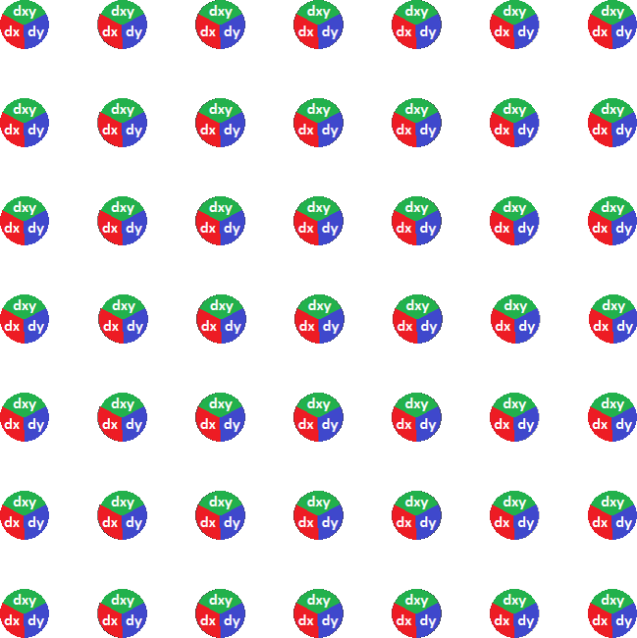
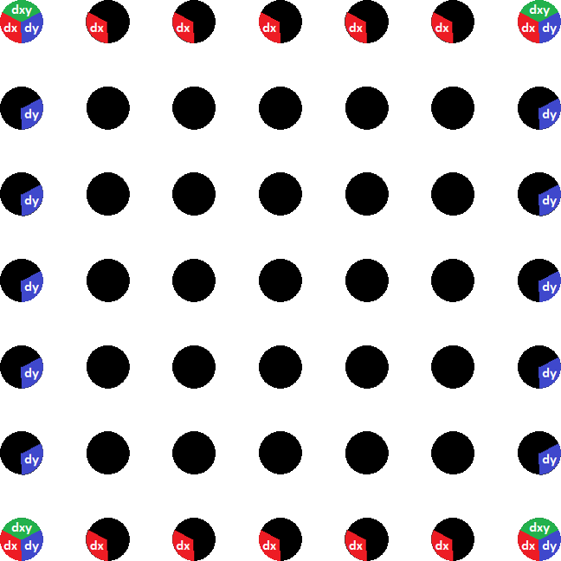
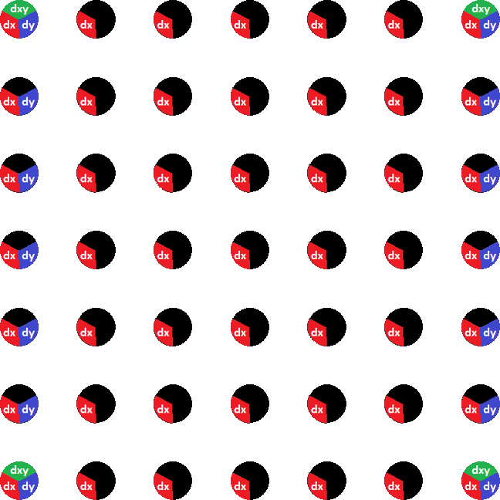
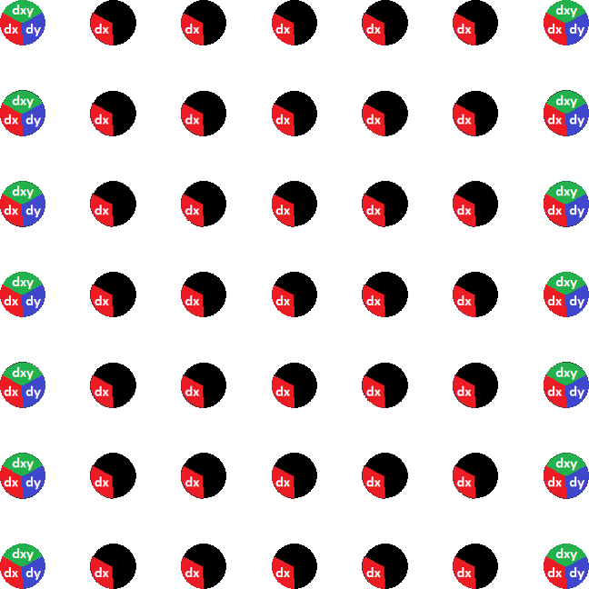
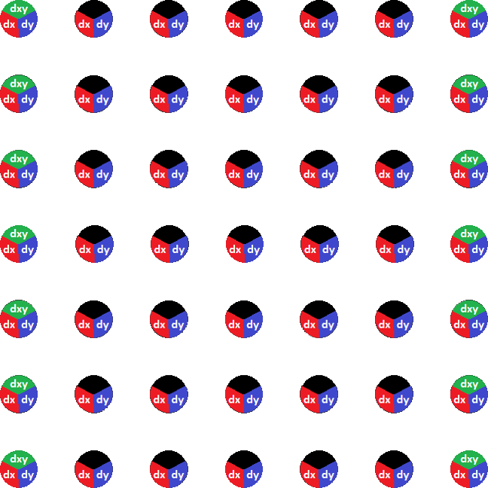







De Boorov model (Plný algoritmus)
Máme vstupnú maticu uzlov
Všetky majú známu funkčnú hodnotu
Parciálne derivácie sú známe len na okrajoch
$$\left[\begin{matrix}4 & 1 & 0 & & & \\ 1 & 4 & 1 & & & \\ 0 & 4 & 4 & & & \\ ⋱ & ⋱ & ⋱ & ⋱ & ⋱ & ⋱ \\ & & & & 4 & 1 \\ & & & & 1 & 4\end{matrix}\right]\left[\begin{matrix}D_{0} \\ D_{2} \\ D_{3} \\ ⋮ \\ D_{N−3} \\ D_{N−2}\end{matrix}\right]=\left[\begin{matrix}\frac{3}{h}\left(Z_{2}−Z_{0}\right)−D_{0} \\ \frac{3}{h}\left(Z_{2}−Z_{0}\right) \\ \frac{3}{h}\left(Z_{2}−Z_{0}\right) \\ ⋮ \\ \frac{3}{h}\left(Z_{2}−Z_{0}\right) \\ \frac{3}{h}\left(Z_{2}−Z_{0}\right)−D_{N−1}\end{matrix}\right]$$
Pre každý stĺpec $j$ počítame parciálne derivácie $D_{i,j}^{x}$ podľa premennej $x$
Trojdiagonálna sústava lineárnych rovníc
$D_{0}, D_{1}, …, D_{I−1}≔D_{0,j}^{x},D_{1,j}^{x}, …,D_{I−1,j}^{x}$, $j∈\left\{0,…J−1\right\}$
$Z_{0}, Z_{1}, …, Z_{J−1}≔z_{0,j}^{},z_{1,j}^{}, …,z_{I−1,j}^{}$, $j∈\{0,…,I−1\}$
Pre prvý a posledný stĺpec vypočítame dvojné derivácie $D_{i,j}^{x,y}$ podľa premenných $x$ a $y$
Trojdiagonálna sústava lineárnych rovníc
$D_{0}, D_{1}, …, D_{I−1}≔D_{0,j}^{x,y},D_{1,j}^{x,y}, …,D_{I−1,j}^{x,y}$, kde $j∈\left\{0,J−1\right\}$
$Z_{0}, Z_{1}, …, Z_{J−1}≔D_{i,0}^{y},D_{i,1}^{y}, …,D_{i,J−1}^{y}$, $j∈\{0,J−1\}$
Pre každý riadok $i$ počítame parciálne derivácie $D_{i,j}^{y}$ podľa premennej $y$
Trojdiagonálna sústava lineárnych rovníc
$D_{0}, D_{1}, …, D_{J−1}≔D_{i,0}^{y},D_{i,1}^{y}, …,D_{i,J−1}^{y}$, $i∈\left\{0,…,I−1\right\}$
$Z_{0}, Z_{1}, …, Z_{J−1}≔z_{i,0}^{},z_{i,1}^{}, …,z_{i,J−1}^{}$, $i∈\{0,…,I−1\}$
Pre každý riadok $i$ dopočítame zmiešané derivácie $D_{i,j}^{x,y}$
Trojdiagonálna sústava lineárnych rovníc
$D_{0}, D_{1}, …, D_{J−1}≔D_{i,0}^{x,y},D_{i,1}^{x,y}, …,D_{i,J−1}^{x,y}$, $i∈\{0,…,I−1\}$
$Z_{0}, Z_{1}, …, Z_{J−1}≔D_{i,0}^{x},D_{i,1}^{x}, …,D_{i,J−1}^{x}$, $i∈\{0,…,I−1\}$
$$x$$
$$y$$
Notes:
Zaklad algoritmu tkvie v opakovanom pocitani sustavy rovnic, kde za nezname D dosadime hladane derivacie pre nejaky riadok/stlpec a za Z v pravej strane dosadime nejake zname hodnoty a to bud z-suradnice alebo uz vypocitane derivacie

Slide 5

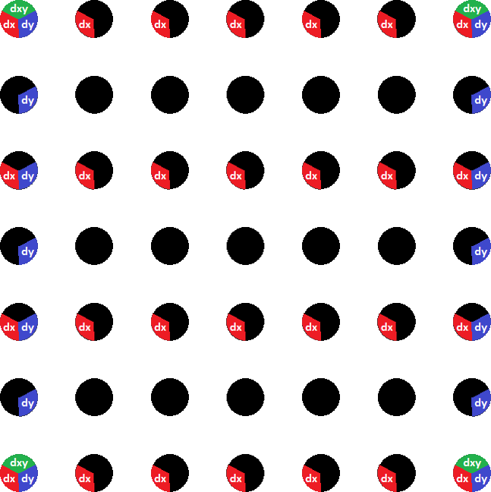
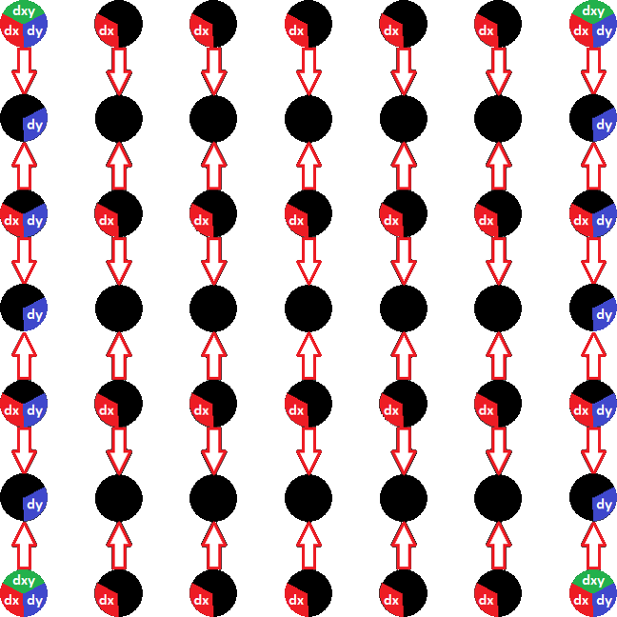

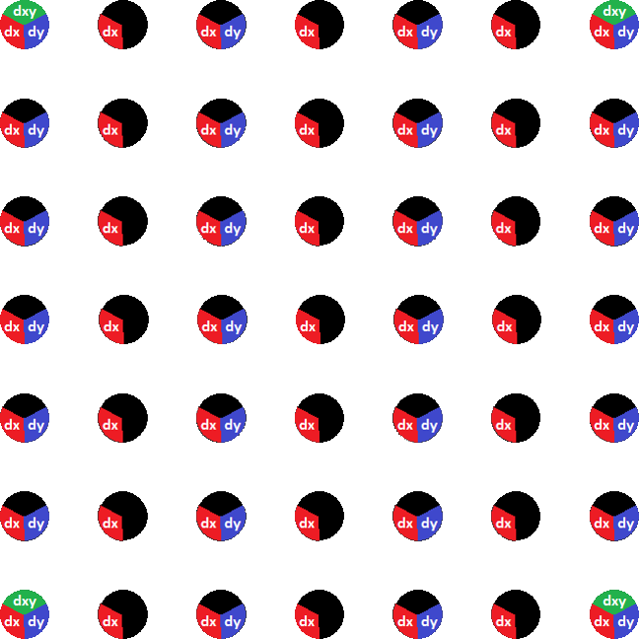
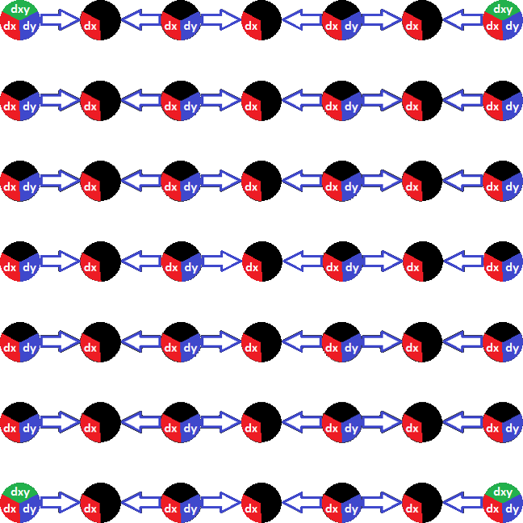
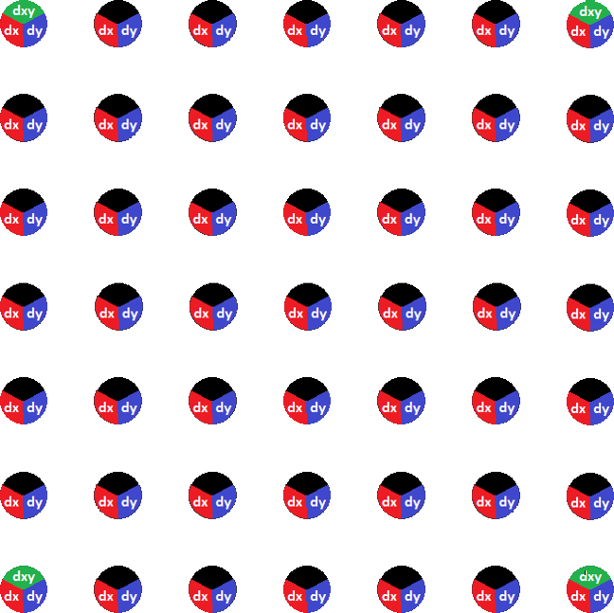
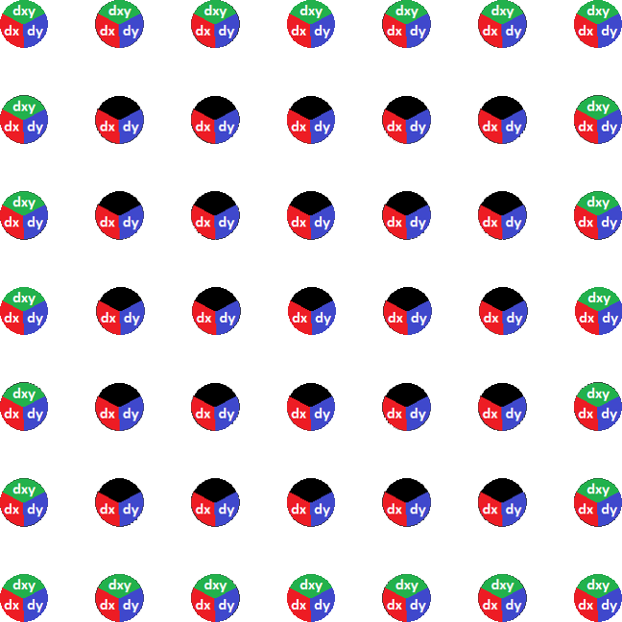
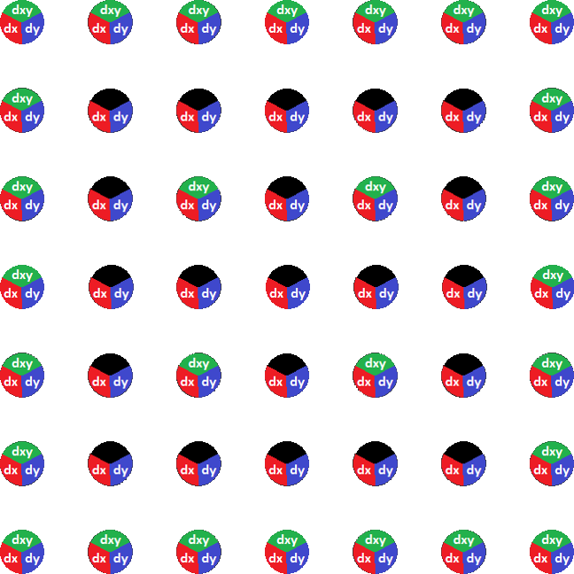
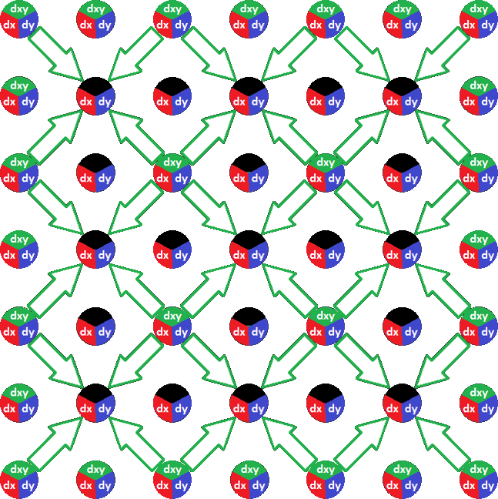
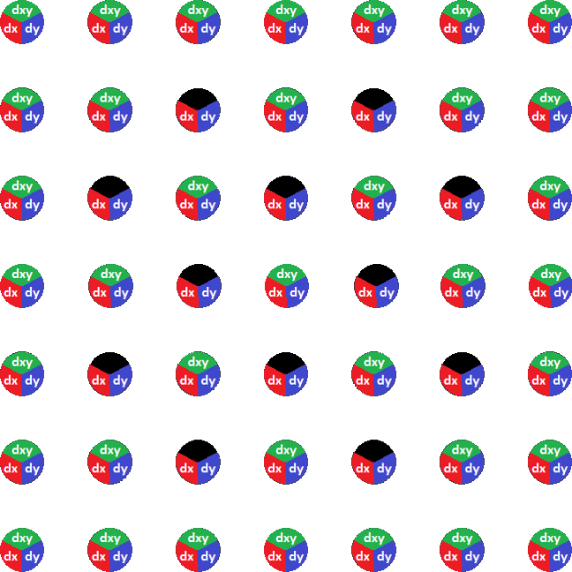
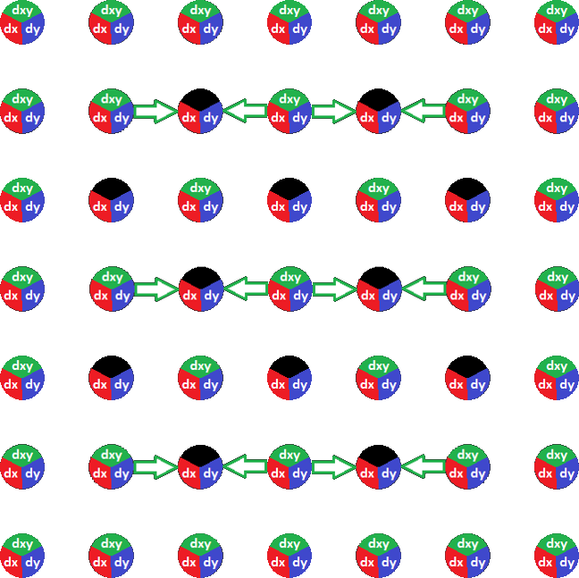
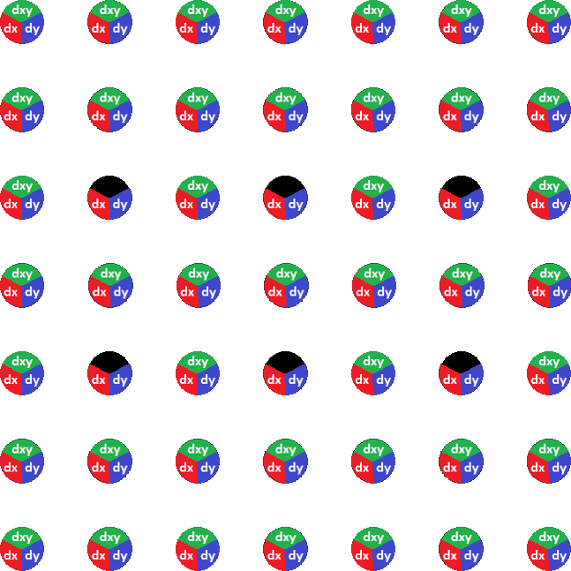
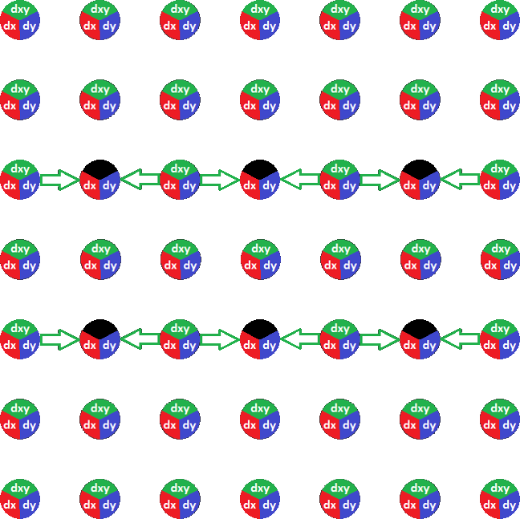
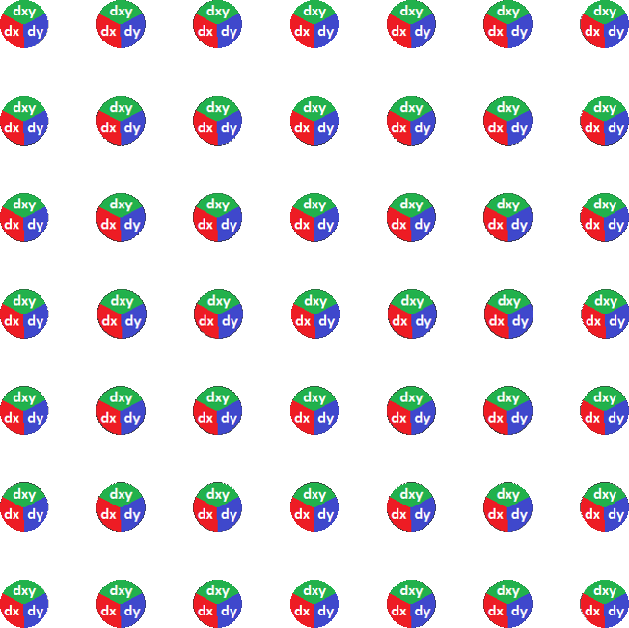


Redukcia systému (Redukovaný algoritmus)
Uvažujme rovnomerne po osiach rozložené uzly
Polovičný trojdiagonálny systém iba pre párne indexy
Zvyšné derivácie získané explicitnými vzorcami
$$\left[\begin{matrix}−14 & 1 & 0 & & & \\ 1 & −14 & 1 & & & \\ 0 & 1 & −44 & & & \\ ⋱ & ⋱ & ⋱ & ⋱ & ⋱ & ⋱ \\ & & & & −14 & 1 \\ & & & & 1 & μ\end{matrix}\right]\left[\begin{matrix}D_{2} \\ D_{4} \\ D_{6} \\ ⋮ \\ D_{υ−2} \\ D_{υ}\end{matrix}\right]=\left[\begin{matrix}\frac{3}{h}\left(Z_{4}−Z_{0}\right)−\frac{12}{h}\left(Z_{3}−Z_{1}\right)−D_{0} \\ \frac{3}{h}\left(Z_{6}−Z_{2}\right)−\frac{12}{h}\left(Z_{5}−Z_{3}\right) \\ \frac{3}{h}\left(Z_{8}−Z_{4}\right)−\frac{12}{h}\left(Z_{7}−Z_{5}\right) \\ ⋮ \\ \frac{3}{h}\left(Z_{υ}−Z_{υ−4}\right)−\frac{12}{h}\left(Z_{υ−1}−Z_{υ−3}\right) \\ \frac{3}{h}\left(Z_{υ+τ}−Z_{υ−2}\right)−\frac{12}{h}\left(Z_{υ+1}−Z_{υ−1}\right)−{ηD}_{N−1}\end{matrix}\right]$$
kde
$μ=−15$, $τ=0$, $η=−4$, $υ=N−2$, ak $N$ je párne,
$μ=−14$, $τ=2$, $η=1$, $υ=N−3$, inak
Pre nepárne indexy $n$ platí:
$D_{n}=1/4(3/h\left(Z_{n+1}−Z_{n−1}\right)−D_{n−1}−D_{n+1})$ (resty)
Postupujeme podobne ako pri De Boorovi
$D_{i, j}^{x}$ počítame po stĺpcoch $j$
$D_{i, j}^{y}$ počítame po riadkoch $i$
$D_{i, j}^{x,y}$ vypočítame pre prvé a posledné riadky a stĺpce starým spôsobom
Zvyšné $D_{i, j}^{x,y}$ vypočítame redukovane na párnych riadkoch, ale s inou pravou stranou a inými restami. Resty počítame v troch krokoch
Notes:
Indexujeme od 0

Slide 6
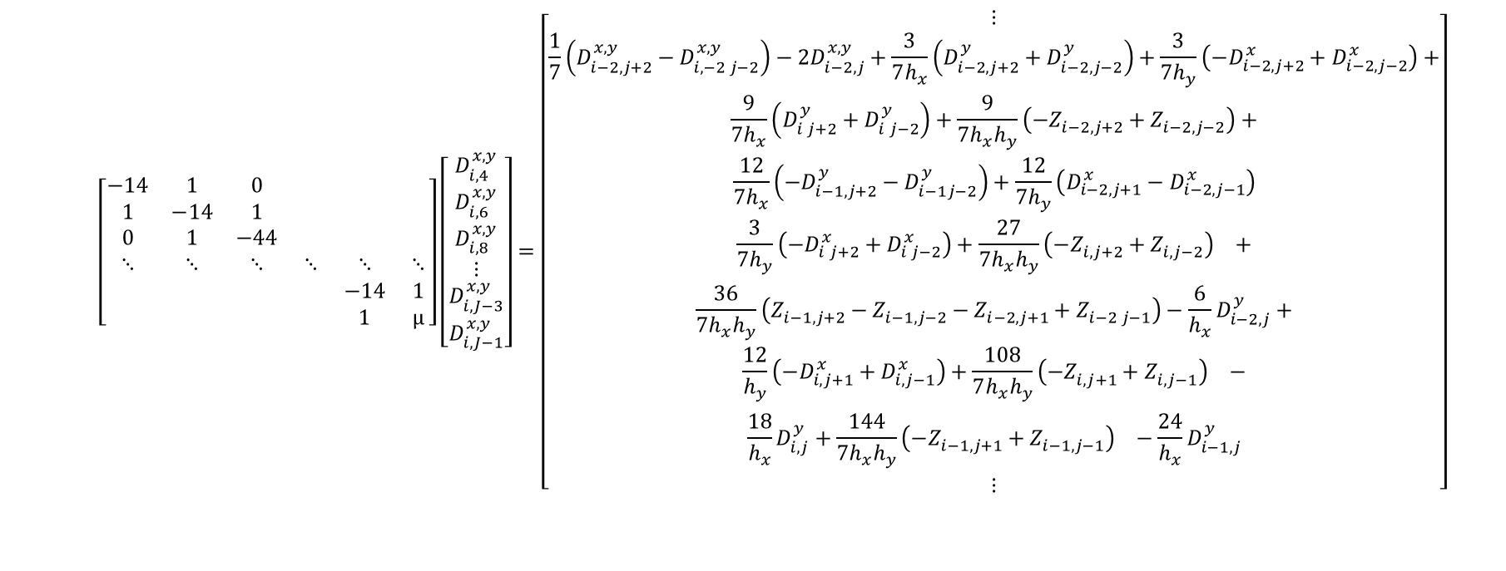
Redukcia systému – zmiešané derivácie
$$\left[\begin{matrix}−14 & 1 & 0 & & & \\ 1 & −14 & 1 & & & \\ 0 & 1 & −44 & & & \\ ⋱ & ⋱ & ⋱ & ⋱ & ⋱ & ⋱ \\ & & & & −14 & 1 \\ & & & & 1 & μ\end{matrix}\right]\left[\begin{matrix}D_{i, 4}^{x,y} \\ D_{i, 6}^{x,y} \\ D_{i, 8}^{x,y} \\ ⋮ \\ D_{i, J−3}^{x,y} \\ D_{i, J−1}^{x,y}\end{matrix}\right]=\left[\begin{matrix}⋮ \\ \begin{aligned}\frac{1}{7}\left(D_{i−2, j+2}^{x,y}−D_{i,−2 j−2}^{x,y}\right)−{2D}_{i−2,j}^{x,y}+\frac{3}{7h_{x}}\left(D_{i−2, j+2}^{y}+D_{i−2, j−2}^{y}\right)+\frac{3}{7h_{y}}\left(−D_{i−2, j+2}^{x}+D_{i−2, j−2}^{x}\right)+ \\ \begin{aligned}\frac{9}{7h_{x}}\left(D_{i j+2}^{y}+D_{i j−2}^{y}\right)+\frac{9}{7h_{x}h_{y}}\left(−Z_{i−2, j+2}^{}+Z_{i−2, j−2}^{}\right)+ \\ \frac{12}{7h_{x}}\left({−D}_{i−1, j+2}^{y}−D_{i−1j−2}^{y}\right)+\frac{12}{7h_{y}}\left(D_{i−2, j+1}^{x}−D_{i−2, j−1}^{x}\right) \\ \frac{3}{7h_{y}}\left(−D_{i j+2}^{x}+D_{i j−2}^{x}\right)+{\frac{27}{7h_{x}h_{y}}\left(−Z_{i,j+2}^{}+Z_{i, j−2}^{}\right)}_{}+ \\ \frac{36}{7h_{x}h_{y}}\left(Z_{i−1, j+2}^{}−Z_{i−1, j−2}^{}−Z_{i−2, j+1}^{}+Z_{i−2 j−1}^{}\right)−\frac{6}{h_{x}}D_{i−2,j}^{y}+ \\ \frac{12}{h_{y}}\left(−D_{i,j+1}^{x}+D_{i, j−1}^{x}\right)+{\frac{108}{7h_{x}h_{y}}\left(−Z_{i,j+1}^{}+Z_{i, j−1}^{}\right)}_{}− \\ \frac{18}{h_{x}}D_{i,j}^{y}+{\frac{144}{7h_{x}h_{y}}\left(−Z_{i−1,j+1}^{}+Z_{i−1, j−1}^{}\right)}_{}−\frac{24}{h_{x}}D_{i−1,j}^{y}\end{aligned}\end{aligned} \\ ⋮\end{matrix}\right]$$
Notes:
Povedať, že prave strany su komplexnejšie nie zložitejšie

Slide 7
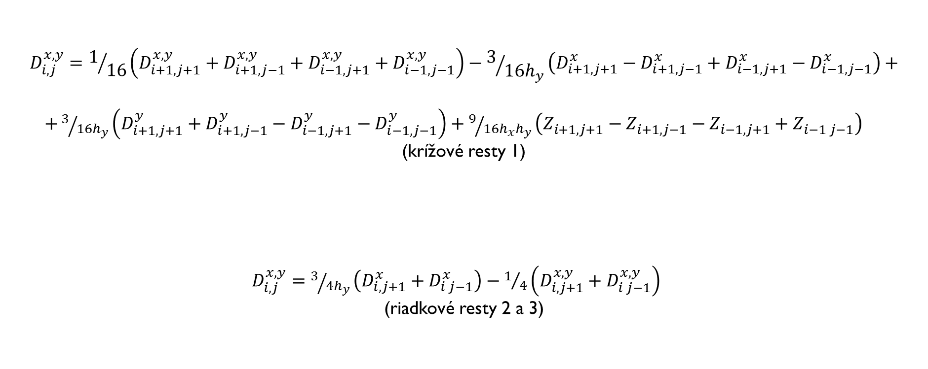
Redukcia systému – zmiešané resty
$$D_{i, j}^{x,y}=1/{16}\left(D_{i+1,j+1}^{x,y}+D_{i+1, j−1}^{x,y}+D_{i−1, j+1}^{x,y}+D_{i−1,j−1}^{x,y}\right)−3/{16h_{y}}\left(D_{i+1,j+1}^{x}−D_{i+1, j−1}^{x}+D_{i−1, j+1}^{x}−D_{i−1,j−1}^{x}\right)+$$ $+3/{16h_{y}}\left(D_{i+1,j+1}^{y}+D_{i+1, j−1}^{y}−D_{i−1, j+1}^{y}−D_{i−1,j−1}^{y}\right)+9/{16{h_{x}h}_{y}}\left(Z_{i+1, j+1}^{}−Z_{i+1, j−1}^{}−Z_{i−1, j+1}^{}+Z_{i−1 j−1}^{}\right)$ (krížové resty 1)
$D_{i, j}^{x,y}=3/{4h_{y}}\left(D_{i,j+1}^{x}+D_{i j−1}^{x}\right)−1/4\left(D_{i,j+1}^{x,y}+D_{i j−1}^{x,y}\right)$ (riadkové resty 2 a 3)

Slide 8
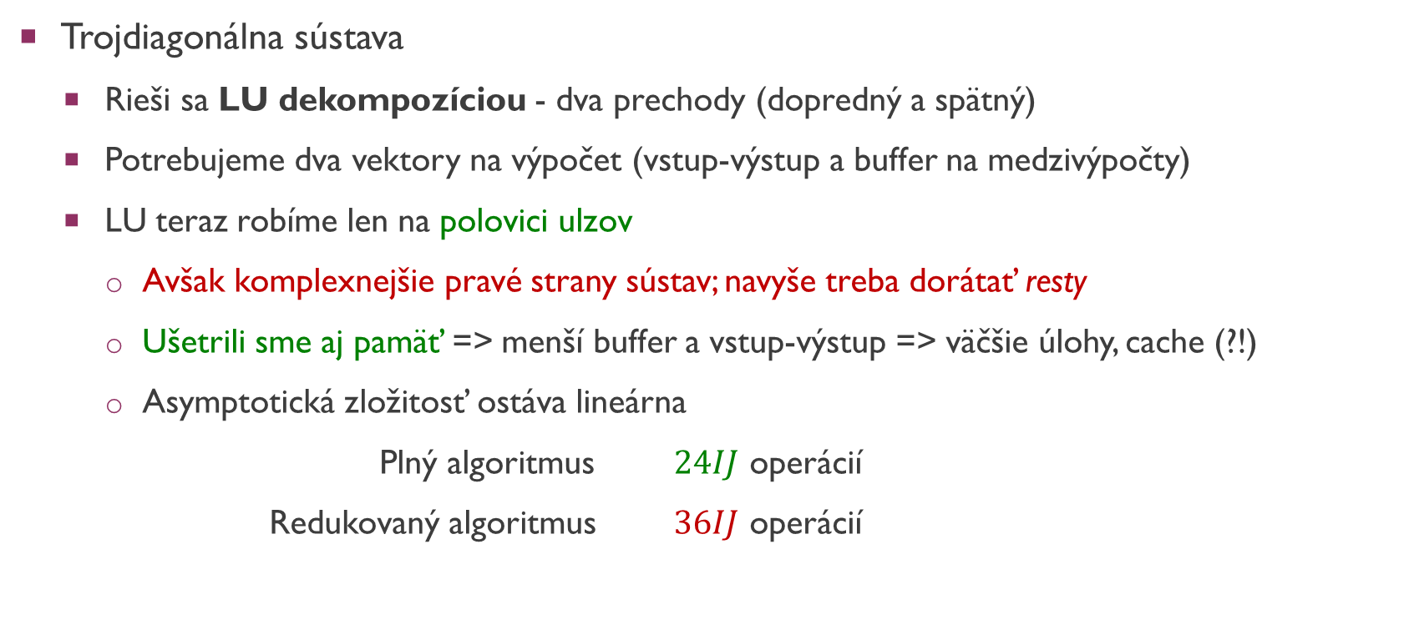
Analýza zlepšenia
Trojdiagonálna sústava
Rieši sa LU dekompozíciou - dva prechody (dopredný a spätný)
Potrebujeme dva vektory na výpočet (vstup-výstup a buffer na medzivýpočty)
LU teraz robíme len na polovici ulzov
Avšak komplexnejšie pravé strany sústav; navyše treba dorátať resty
Ušetrili sme aj pamäť => menší buffer a vstup-výstup => väčšie úlohy, cache (?!)
Asymptotická zložitosť ostáva lineárna
Plný algoritmus $24IJ$ operácií
Redukovaný algoritmus $36IJ$ operácií
Notes:
LU zlozitost 2n
My zlozitost 3n/2, ale viac operacii

Slide 9
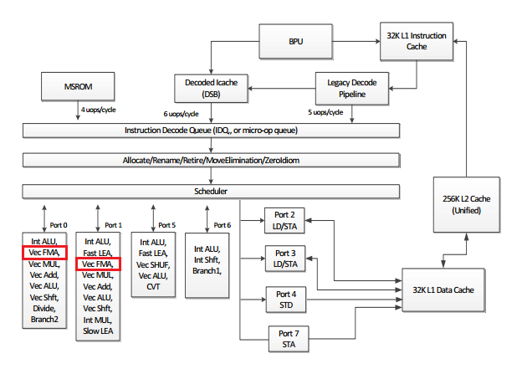
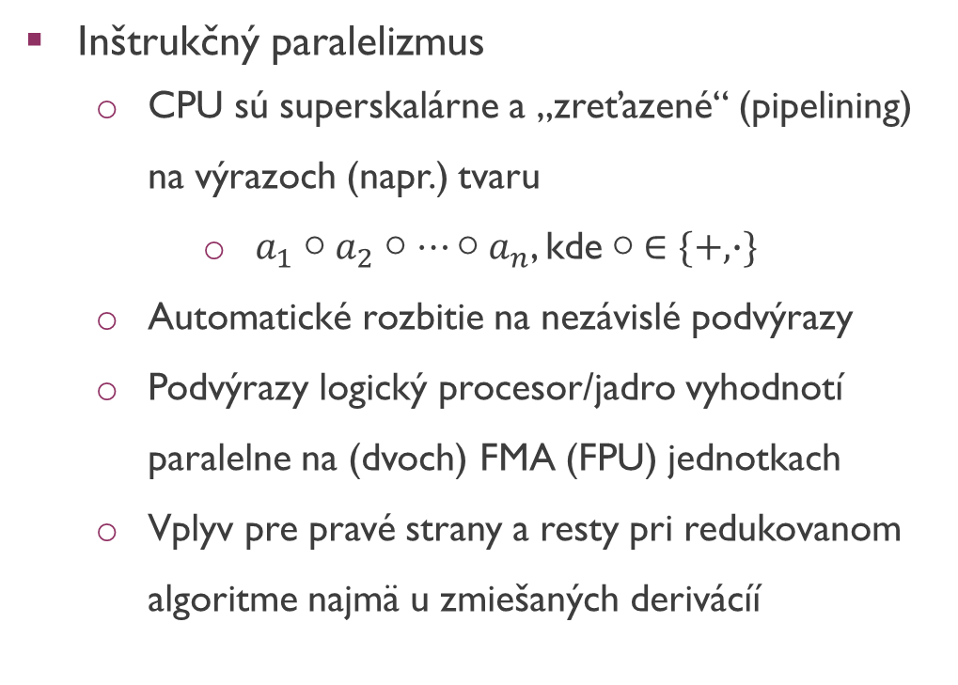
Takže toľko práce a bude to pomalšie? Odpoveď: V praxi nie.
Inštrukčný paralelizmus
CPU sú superskalárne a „zreťazené“ (pipelining) na výrazoch (napr.) tvaru
$a_{1}○a_{2}○…○a_{n}$, kde$○ ∈\{+,∙\}$
Automatické rozbitie na nezávislé podvýrazy
Podvýrazy logický procesor/jadro vyhodnotí paralelne na (dvoch) FMA (FPU) jednotkach
Vplyv pre pravé strany a resty pri redukovanom algoritme najmä u zmiešaných derivácíí
Výpočtové jadro mikroarchitektúry Intel Skylake
Notes:
...V PRAXI NIE.
Pri modernych CPU nezalezi iba na pocte krokov/operacii ale aj na inych parametroch ako je typ opercie tvar vyrazu a ine.
Obrazok: CPU ma dve Floating Point Unit, ktore spolupracuju na vyrazoch typu a1+a2+a3+...

Slide 10

Inštrukčný paralelizmus
Násobky doby vyhodnotenia výrazu vzhľadom na počet operácií
Operácia | Počer operácií vo výraze
 | 2,00 | 3,00 | 4,00 | 5,00 | 6,00 | 7,00 | 8,00 | 9,00 | 10,00
+, - | 1,61 | 2,15 | 2,59 | 3,03 | 3,43 | 3,85 | 4,25 | 4,68 | 5,09
× | 1,61 | 2,16 | 2,6 | 3,04 | 3,45 | 3,86 | 4,27 | 4,69 | 5,11
÷ | 2,00 | 3,00 | 4,01 | 5,01 | 6,02 | 7,02 | 8,03 | 9,03 | 10,04
Ak $t$ je doba vyhodnotenia výrazu s jedinou operáciou +, - a ×, tak vďaka IP doba vyhodnotenia výrazu s $n$ operáciami konverguje k $n/2∙t$
Notes:
Pre zaujimavost si pozrime tabulku, ako rastie doba vyhodnotenia vyrazu s rastucim poctom operacii.
Najprv sa pozrime na delenie. Ak mame vo vyraze 2 delena tak vyhodnotit ich trva prave 2x viac casu ako vyhodnotenie vyrazu s 1 delenim.

Slide 11
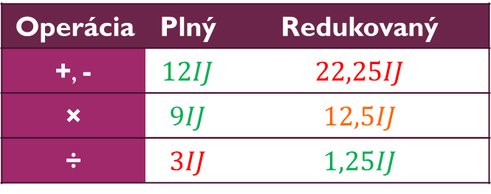
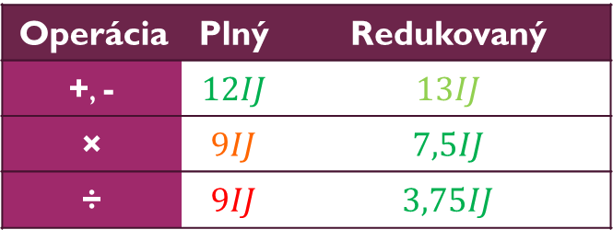


Rýchlosť operácií
Základné aritmetické operácie
+, -, ×, ÷
Výpočty s pohyblivou desatinnou čiarkou
+ a - približne rovnako rýchle ako ×
÷ približne 2× až 3× pomalšie ako + (v kontexte LU dekompozície)
Pomer označme γ
Faktor inštrukčného paralelizmu označme β
Budeme uvažovať β = 2
Príklad ceny pre $β=2$ a $γ=3$
Počty po aplikovaní β a γ
Operácia | Plný | Redukovaný
+, - | $$12IJ$$ | $$\left(3,75+{18,5}/β\right)IJ$$
× | $$9IJ$$ | $$\left(2,5+{10}/β\right)IJ$$
÷ | $$3γIJ$$ | $$1,25γIJ$$
Operácia | Plný | Redukovaný
+, - | $$12IJ$$ | $$13IJ$$
× | $$9IJ$$ | $$7,5IJ$$
÷ | $$9IJ$$ | $$3,75IJ$$
Operácia | Plný | Redukovaný
+, - | $$12IJ$$ | $$22,25IJ$$
× | $$9IJ$$ | $$12,5IJ$$
÷ | $$3IJ$$ | $$1,25IJ$$
Notes:
Okrem IP zalezi aj na rychlosti jednotlivych aritmetickych operacii.

Slide 12
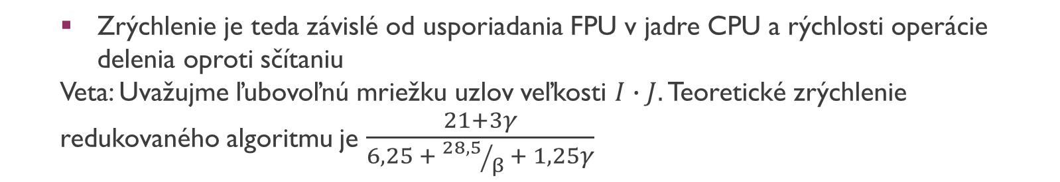
Zrýchlenie
Zrýchlenie je teda závislé od usporiadania FPU v jadre CPU a rýchlosti operácie delenia oproti sčítaniu
Veta: Uvažujme ľubovoľnú mriežku uzlov veľkosti $I∙J.$ Teoretické zrýchlenie redukovaného algoritmu je $\frac{21+3γ}{6,25 + {28,5}/β + 1,25γ}$
Procesor | γ | Zrýchlenie
 |  | Očakávané | Merané
AMD FX-6300 | 1,89 | 1,17 | 1,13
Intel Core 2 Duo E8200 | 1,08 | 1,11 | 1,14
Intel Core i3 2350M | 3,43 | 1,26 | 1,24
Intel Core i7 6700K | 2,98 | 1,24 | 1,2
Očakáva sa ďalšie zrýchlenie vďaka redukcii výpočtu zmiešaných derivácií
Notes:
Na modernych CPU je teda zrychlenie redukovaneho algoritmu pri plochach o 20%.
Zrychlenie pri krivkach je 50%.
Rozdiel medzi krivkami a plochami je v tom, ze u krivkach nemame skarede zmiesane derivacie. Pri zlepseni zmies. derivacii ocakavame take zrychlenie aj u ploch

Slide 13
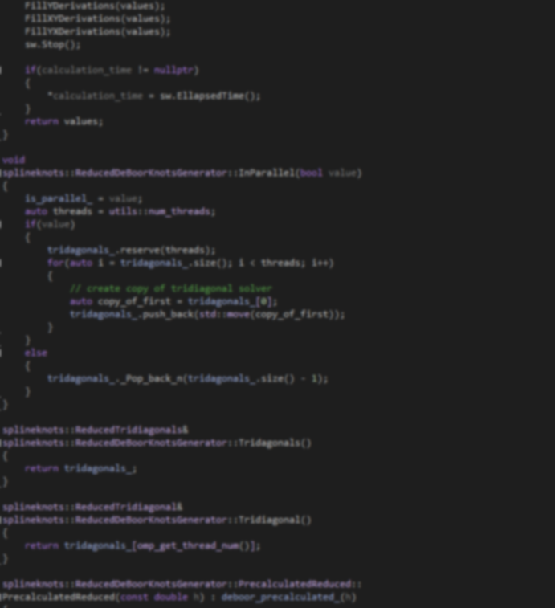
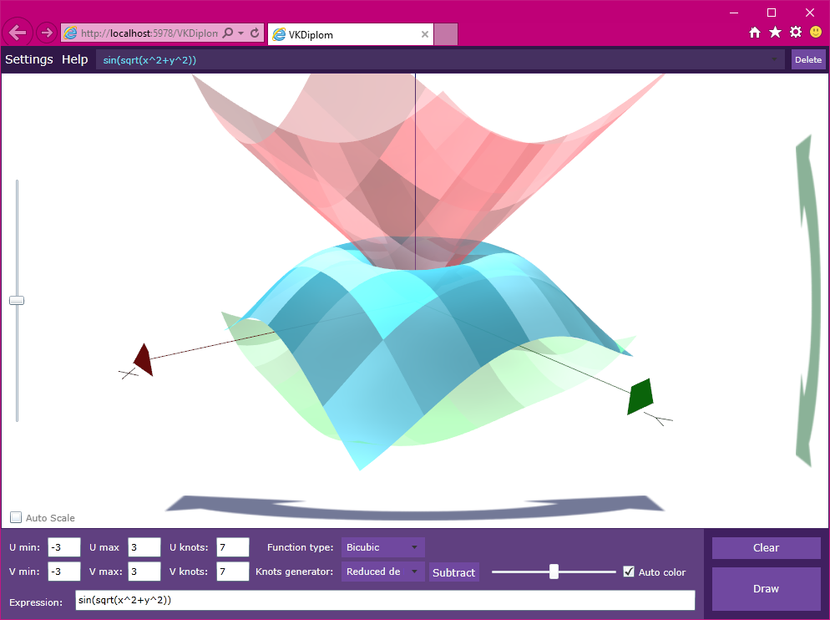
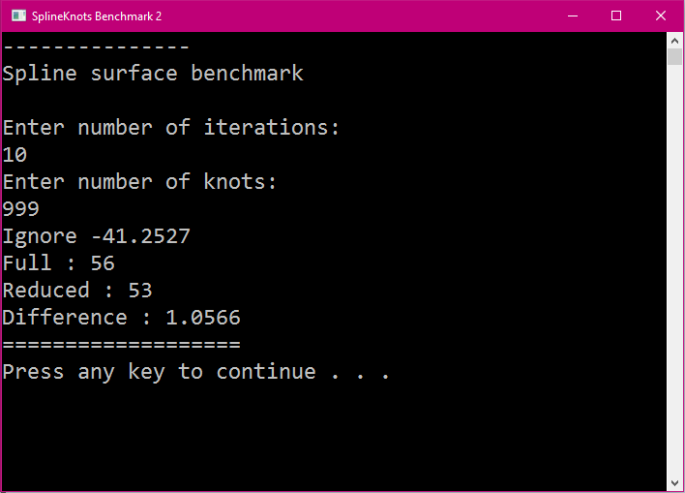
Implementácia
Vizualizácia (C#, XNA, Silverlight)
Benchmark (C++, OpenMP)

Slide 14
Literatúra
D. Salomon: Curves and Surfaces for Computer Graphics, Springer, 2006.
C. de Boor: Bicubic spline interpolation, Journal of Mathematics and Physics, 41(3),1962, 212-218
I. Szabó, L. Miňo, C. Török. Biquartic polynomials in bicubic spline construction, Central European Journal of Computer Science, accepted for publication (2015)
L. Miňo, C. Török, Fast algorithm for spline surfaces, Communication of the Joint Institute for Nuclear Research, Dubna, 2015, E11-2015-77
http://www.agner.org/optimize/instruction_tables.pdf

